Slide 1

用译码器设计组合逻辑电路 ——用74LS153设计一位全减器

Slide 2
用数据选择器设计组合逻辑电路
设计步骤与方法：
进行逻辑抽象，列真值表；
写出逻辑函数式；
确定数据选择器器件74LS153；
利用卡诺图降维的方法，将原来的三维卡诺图降维成二维卡诺图，然后确定数据选择器的地址输入端、数据输入端；
画出逻辑电路图；
画出芯片连线图。

Slide 3
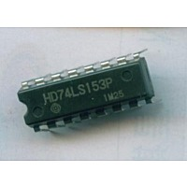

74LS153芯片 ——双4选1数据选择器
74LS153芯片实物图：
74LS153芯片引脚图：
注意：不同的教材或软件中引脚图编号有差别$，其实A_{1}与B$相同，$A_{0}与A$相同

Slide 4


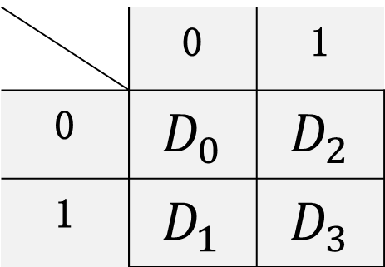
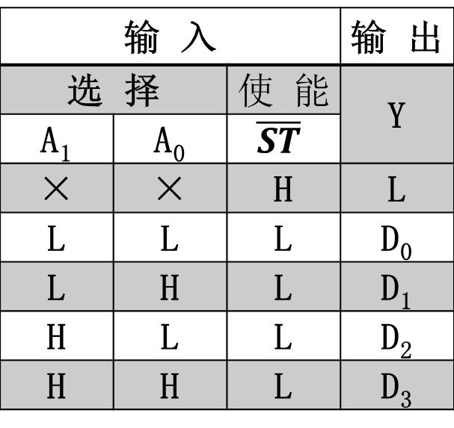
74LS153芯片的功能表：
74LS153芯片的卡诺图：
输 入 |  |  | 输 出
选 择 |  | 使 能 | Y
A₁ | A₀ | $$\overline{ST}$$
× | × | H | L
L | L | L | D₀
L | H | L | D₁
H | L | L | D₂
H | H | L | D₃
Y
$$A_{1}$$
$$A_{0}$$
 | 0 | 1
0 | $${ D}_{0}$$ | $${ D}_{2}$$
1 | $${ D}_{1}$$ | $${ D}_{3}$$

Slide 5

设计举例：用74LS153设计一位全减器
1、设计要求（实际问题）：
设计用74LS153和适当的门电路芯片（74LS20）设计一位全减器。
二进制减法（竖式计算）：
第i+1位
第i位
第i-1位
a
c
$$\begin{matrix} & 1 & 0 & 0 & 0 \\ − & 0 & 1 & 0 & 1 \\ & 0 & 0 & 1 & 1\end{matrix}$$
b
s
a为被减数，b为减数，s为结果，c为借位。

Slide 6
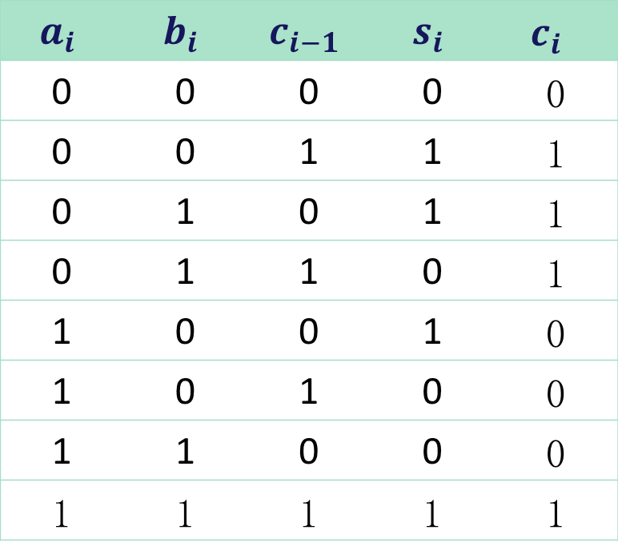
2、写逻辑真值表：
$$a_{i}$$ | $$b_{i}$$ | $$c_{i−1}$$ | $$s_{i}$$ | $$c_{i}$$
0 | 0 | 0 | 0 | 0
0 | 0 | 1 | 1 | 1
0 | 1 | 0 | 1 | 1
0 | 1 | 1 | 0 | 1
1 | 0 | 0 | 1 | 0
1 | 0 | 1 | 0 | 0
1 | 1 | 0 | 0 | 0
1 | 1 | 1 | 1 | 1

Slide 7


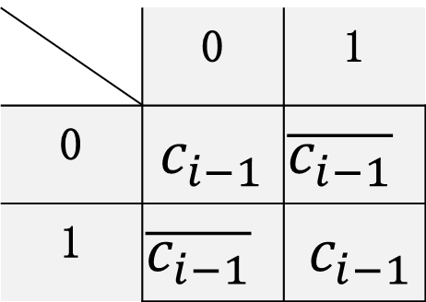










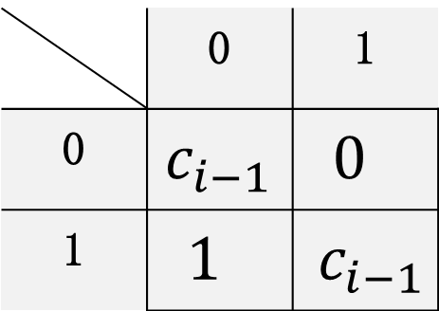
3、列出卡诺图转换（卡诺图降维）
$$s_{i}$$
$$s_{i}$$
$$a_{i}b_{i}$$
$$a_{i}$$
$$c_{i−1}$$
 | 00 | 01 | 11 | 10
0 | 0 | 1 | 0 | 1
1 | 1 | 0 | 1 | 0
 | 0 | 1
0 | $$c_{i−1}$$ | $$\overline{c_{i−1}}$$
1 | $$\overline{c_{i−1}}$$ | $${ c}_{i−1}$$
$$b_{i}$$
$$c_{i−1}$$
$$c_{i−1}$$
$$a_{i}b_{i}$$
$$a_{i}$$
$$c_{i−1}$$
 | 00 | 01 | 11 | 10
0 | 0 | 1 | 0 | 0
1 | 1 | 1 | 1 | 0
 | 0 | 1
0 | $$c_{i−1}$$ | $$0$$
1 | $$1$$ | $${ c}_{i−1}$$
$$b_{i}$$

Slide 8








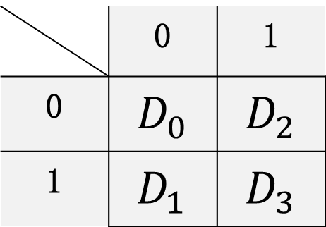



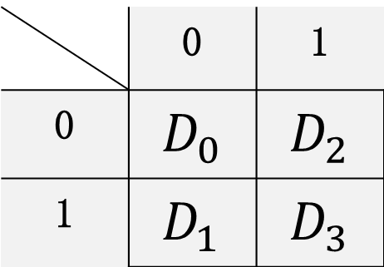

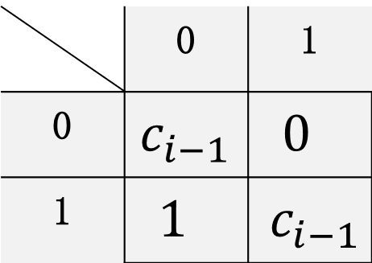
5、画出逻辑电路图
Y
$$s_{i}$$
$$A_{1}$$
$$a_{i}$$
$$A_{0}$$
 | 0 | 1
0 | $$c_{i−1}$$ | $$\overline{c_{i−1}}$$
1 | $$\overline{c_{i−1}}$$ | $${ c}_{i−1}$$
 | 0 | 1
0 | $${ D}_{0}$$ | $${ D}_{2}$$
1 | $${ D}_{1}$$ | $${ D}_{3}$$
$$b_{i}$$
Y
$$c_{i−1}$$
$$A_{1}$$
$$a_{i}$$
$$A_{0}$$
 | 0 | 1
0 | $$c_{i−1}$$ | $$0$$
1 | $$1$$ | $${ c}_{i−1}$$
 | 0 | 1
0 | $${ D}_{0}$$ | $${ D}_{2}$$
1 | $${ D}_{1}$$ | $${ D}_{3}$$
$$b_{i}$$

Slide 9









$$b_{i}$$
$$a_{i}$$
$$0$$
$$c_{i−1}$$
$$s_{i}$$
$$0$$
$$1$$
$$c_{i}$$
$$0$$

